Slide 1
Finns konst?
Ja Nej

Slide 2
Är konst materia?
Ja Nej

Slide 3
Är allt konst?
Ja Nej

Slide 4
Vad är detta?

Slide 5
Vad är detta?

Slide 6
Vad är detta?

Slide 7
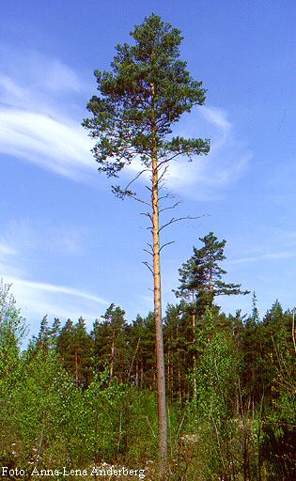
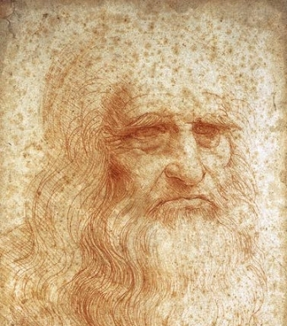
För att konst ska bli till krävs det en konstnär...
Vem är konstnär? (Två ska bort)

Slide 8
…och en publik som kan acceptera konstnärens påstående att det är konst.

Slide 9
Varken tallen eller barnet påstår att det som de har gjort är konst. (De är inte ens intresserade av frågan.)
Och det är inte heller särskilt intressant för publiken att hävda att kotten och kottdjuren är konst…

Slide 10
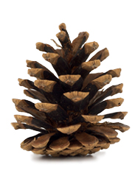
…och alltså är varken kotten eller kottdjuren konst!
De är något annat.

Slide 11
Är musik konst?
Ja Nej

Slide 12
Musik är musik – alltså något annat än konst.
Det finns förstås likheter mellan musik och konst, de är båda estetiska uttryck. Men om du prövar att vända på formuleringen ”Musik är konst” så låter det inte lika bra:
”Konst är musik” ???
(Det finns också musik som är mer lik schampoo eller tuggummi än den är lik konst.)

Slide 13
Kan allt betraktas som konst?
Ja Nej

Slide 14
Kan allt betraktas som konst?
Frågan är inte oviktig…. men mindre intressant att besvara än att titta på och prata om sådant som brukar betraktas som konst. (Felix)
Håller med
Håller inte med

Slide 15
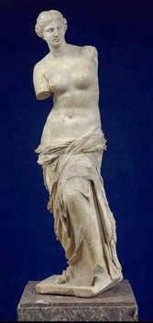
Det här betraktades som konst under antiken … men själva konstnären är okänd.

Slide 16
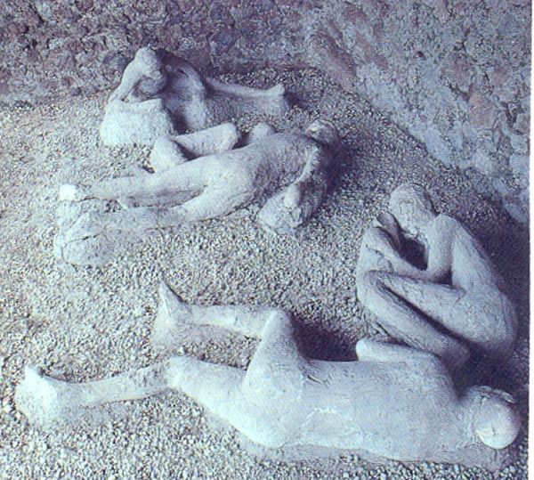
Det här är också gjort under antiken…
…men det är inte konst…

Slide 17
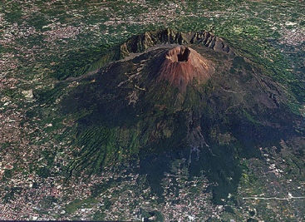
…om inte detta är en konstnär.

Slide 18
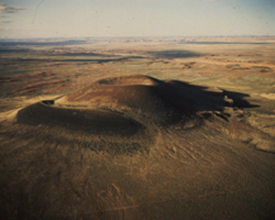
Den här vulkanen är ingen konstnär. Den är däremot ett konstverk.

Slide 19
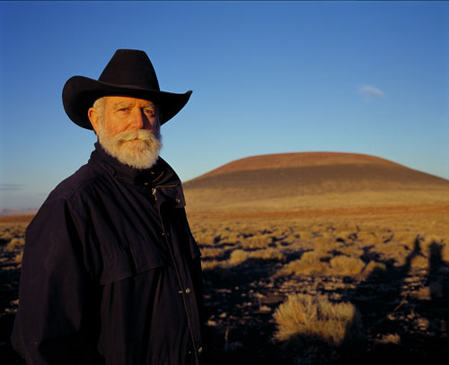
Det här är ingen cowboy…
…utan en konstnär framför sitt konstverk. (Samma vulkan som på förra bilden.)

Slide 20
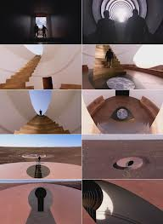
Konstverket heter
Roden Crater och
konstnären
heter
James Turell.

Slide 21
Anses det fint att vara konstnär?
JA
NEJ

Slide 22
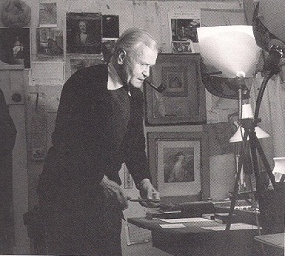
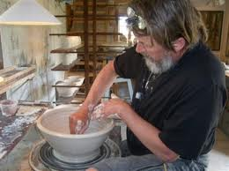
Vem har högst status i dagens samhälle – en konstnär eller en krukmakare?

Slide 23
Under antiken hade de samma status i samhället (ganska låg faktiskt). De betraktades båda som hantverkare och det viktiga var deras hantverks-skicklighet och inte de själva eller deras idéer. Artefakterna och artefakternas syfte var länge viktigare än konstnärerna och deras tankar.

Slide 24
Konstens syfte
Konstens syfte var länge att:
ge form åt samtidens ideal
att ge beställaren status genom att skapa åtråvärda artefakter

Slide 25
Konstnären
Inte förrän på sjuttonhundratalet började man intressera sig för själva konstnären och vad han hade för tankar om världen.
På artonhundratalet under perioden/epoken ”Romantiken” så ansågs det för första gången vara fint att vara konstnär. Konstnärens begåvning, hans känslighet och förståelse av skapelsens skönhet blev då ett ideal.

Slide 26
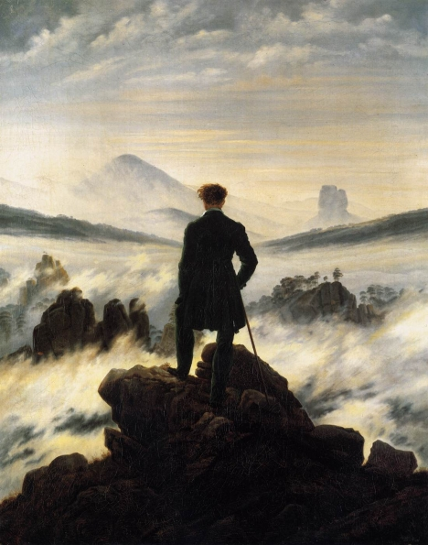

Slide 27
Den autonome konstnären
Inte förrän under det sena artonhundratalet och tidiga nittonhundratalet blev konstnären och konsten relativt autonom.
Då började (bland andra) Picasso göra konst utifrån sina egna idéer om vad konst var och vad det borde vara. Denna period i konstens historia kallas för ”Modernismen”.

Slide 28
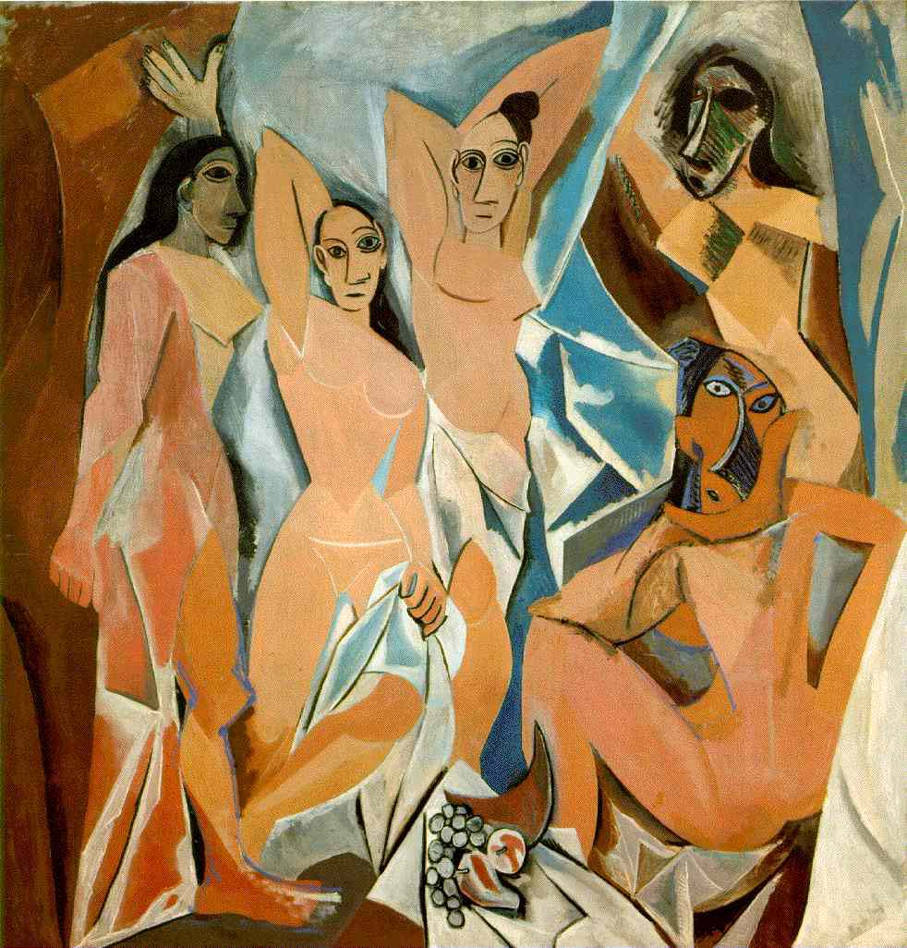

Slide 29
Är konst nyttigt?
Ja
Nej

Slide 30
En av alla försök till definition på konst lyder:
”Konst får inte vara nyttigt – är det nyttigt är det inte konst.”

Slide 31
Är konst viktigt?
Ja Nej

Slide 32
Vilken högskoleutbildning tror du är ”dyrast” per student – ingenjörs-utbildningen på Tekniska Högskolan eller konstnärsutbildningen på Konsthögskolan?

Slide 33
Konst är viktigt eftersom den:
hjälper mänskligheten att byta perspektiv emellanåt.

Slide 34
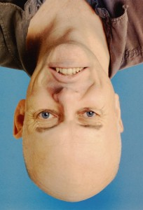

Slide 35
Sista påståendet:
KOnsT är KuL
(men inget för fegisar)

